Slide 1
KHỞI ĐỘNG
Ngữ Văn 6
Kết nối tri thức với cuộc sống
Trường THCS Phạm Trấn – Học Văn cùng cô Thảo

Slide 2
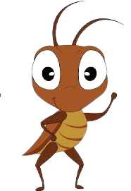
Văn bản:
Bài học đường đời đầu tiên
(Trích “Dế Mèn phiêu lưu kí”)
- Tô Hoài -

Slide 3
I. Tìm hiểu chung

Slide 5
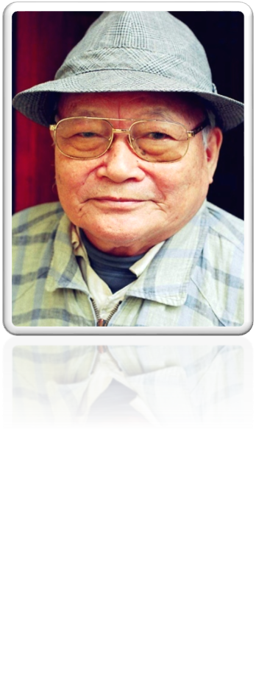
Tìm hiểu chung
Tác giả Tô Hoài
Tên khai sinh: Nguyễn Sen
Quê: Hà Nội
Ông là nhà văn có vốn sống phong phú; năng lực quan sát và miêu tả tinh tế; lối văn giàu hình ảnh, nhịp điệu; ngôn ngữ chân thực, gần gũi với đời sống.
2. Tác phẩm ‘Dế Mèn phưu lưu kí”
Thể loại: Truyện đồng thoại
Xuất bản năm 1941
3. Văn bản “ Bài học đường đời đầu tiên”
Tên văn bản do người biên soạn SGK đặt.
Trích: Chương I – Dế Mèn phưu lưu kí.

Slide 6
Đọc

Slide 7
Chú thích

Slide 8
1
Mẫm
2
Hủn hoẳn
Tợn
3
4
5
6
Xốc nổi
Cà khịa
Trịch thượng

Slide 9
* Tìm hiểu các yếu tố của truyện đồng thoại.
Người kể chuyện và ngôi kể
Nhân vật
Xác định các yếu tố của truyện đồng thoại.
Lời kể chuyện
Lời nhân vật
Các sự việc chính

Slide 10
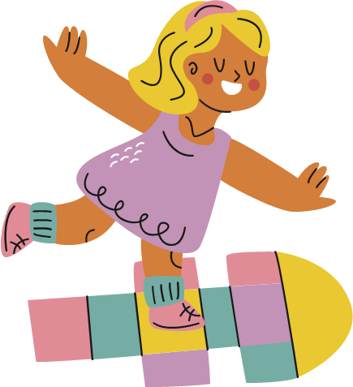
Xác định các yếu tố truyện đồng thoại
- Người kể chuyện: Dế Mèn
- Ngôi kể thứ 1
- Nhân vật: Dế Mèn, Dế Choắt, chị Cốc, a Gọng Vó, chị Cào Cào…
Nhân vật chính là Dế Mèn
- Các sự việc chính: (3 đoạn trong SGK)
Bố cục: 2 phần
+ Phần 1: Từ đầu đến “…đứng đầu thiên hạ rồi”
Bức chân dung tự họa của Dế Mèn.
+ Phần 2: Còn lại
→ Bài học đường đời đầu tiên của Dế Mèn.

Slide 11
II. Tìm hiểu chi tiết văn bản

Slide 12
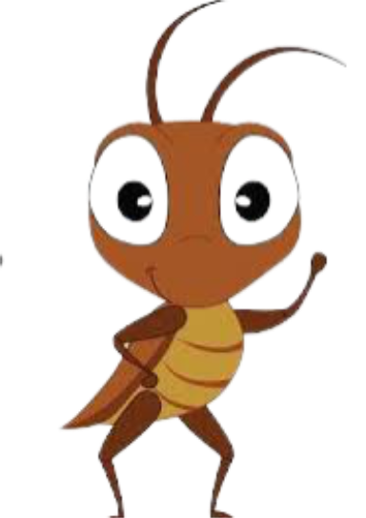
1
Bức chân dung tự họa của Dế Mèn.

Slide 13
1. Bức chân dung tự họa của Dế Mèn.
a. Đặc điểm ngoại hình, hành động, tính cách Dế Mèn
BỨC CHÂN DUNG TỰ HỌA CỦA DẾ MÈN
Ngoại hình | Hành động | Tính cách
+ Càng + Vuốt + Cánh + Đầu + Răng + Râu |  | + Tự đánh giá bản thân. + Quan hệ với hàng xóm.
Em hãy hoàn thiện PHT số 1 dưới đây:
Nhận xét:
Nét đẹp: là chàng dế khỏe mạnh, cường tráng, tự tin, biết chăm sóc bản thân…
Nét chưa đẹp” kiêu ngạo, hung hang, hay bắt nạt kẻ yếu…

Slide 14
Hành động của Dế Mèn:
Dế Mèn tự miêu tả hình thức của mình:
- càng:
- vuốt:
- cánh:
- răng:
- râu:
- Co cẳng, đạp phanh phách
mẫm bóng
- Vũ lên phành phạch giòn giã
nhọn hoắt
- Nhai ngoàm ngoạp…
dài, kín tận đuôi
- Vuốt râu trịnh trọng, khoan thai…
đen nhánh
Chàng dế thanh niên cường tráng
dài, uốn cong
- Đi đứng oai vệ
Dế Mèn tự đánh giá
về bản thân:
Quan hệ của Dế Mèn với bà con trong xóm:
- Tự tin, biết chăm sóc bản thân, ăn uống điều độ.
- Cà khịa, to tiếng…
- Quát chị cào cào
- Ghẹo anh Gọng Vó,…
- Tài giỏi, ghê gớm, có thể đứng đầu trong thiên hạ.

Slide 15
1. Bức chân dung tự họa của Dế Mèn.
b. Lời nói, thái độ của Dế Mèn với Dế Choắt
Cách xưng hô
b. Lời nói, thái độ
của Dế Mèn với Dế Choắt
Lời nói của Dế Mèn
Thái độ của Dế Mèn

Slide 16
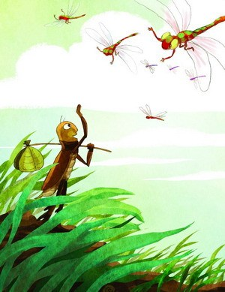
Cách xưng hô của Dế Mèn
Lời Dế Mèn miêu tả ngoại hình Dế Choắt
Lời Dế Mèn nhận xét về hang ở của Dế Choắt
Lời từ chối của Dế Mèn khi Dế Choắt mong muốn được giúp đỡ
- Xưng hô: “ta - chú mày”
- Như gã nghiện thuốc phiện.
- Cánh ngắn củn, râu một mẩu, mặt mũi ngẩn ngơ.
- Hôi như cú mèo
Dế Mèn tỏ thái độ chê bai, trịch thượng, ích kỉ, coi thường Dế Choắt.
- Cẩu thả, tuềnh toàng
- Lời từ chối phũ phàng “Đào tổ nông thì cho chết”.

Slide 17
→ Dế Mèn vừa mang những đặc tính vốn có cùa loài vật (hình dáng, cử chỉ, đặc điểm...) vừa mang đặc điểm của con người (lời nói, ý nghĩ). Đặc trưng của truyện đồng thoại.
→ Sử dụng nhiều tính từ, động từ mạnh, từ láy, biện pháp nghệ thuật nhân hoá, trí tưởng tượng phong phú.

Slide 18
2
Bài học đường đời đầu tiên của Dế Mèn

Slide 19
Hoàn thiện PHT số 3: Tìm hiểu cảm xúc, suy nghĩ của Dế Mèn sau khi trêu chị Cốc và chứng kiến cái chết của Dế Choắt

Slide 20
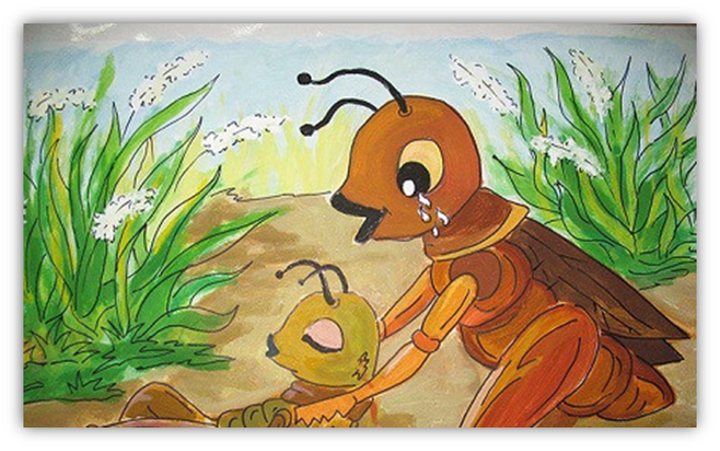
a. Cảm xúc, suy nghĩ của Dế Mèn khi trêu chị Cốc và chứng kiến cái chết của Dế Choắt.
PHIẾU HỌC TẬP SỐ 3
Dế Mèn | Trước khi trêu | Sau khi trêu | Hậu quả
Hành động
Thái độ

Slide 21
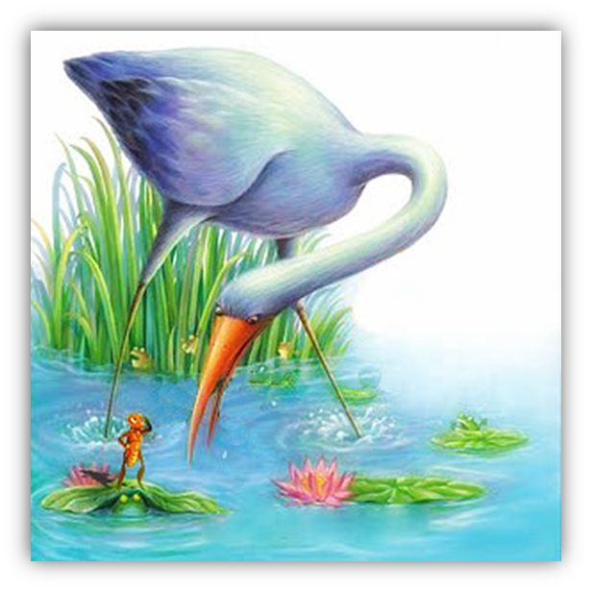
Nguyên nhân: Dế Mèn trêu chị Cốc, chị nổi nóng và mổ chết Dế Choắt để trút giận
Cái chết của Dế Choắt
Thái độ của Dế Choắt: không trách móc, ân cần khuyên nhủ → hiền lành, bao dung.

Slide 22
1
Cá nhân
Chứng kiến cái chết của Dế Choắt, Dế Mèn đã có những cảm xúc, suy nghĩ gì? Suy nghĩ đó cho thấy sự thay đổi nào ở Dế Mèn? Em có nhận xét gì về nghệ thuật miêu tả nhân vật của Tô Hoài?
2
Cá nhân
Cá nhân
4
Cá nhân
3

Slide 23
Sợ hãi
“tôi cũng khiếp, nằm im thít, hoảng hốt”
Cảm xúc, suy nghĩ của Dế Mèn
Nghệ thuật miêu tả tâm lí nhân vật sinh động, hợp lý
Ân hận
“anh mà chết là tại tôi
ngông cuồng”
Hối lỗi
“Nào tôi đâu biết…bây giờ”

Slide 24
b. Bài học của Dế Mèn
Bài học được khái quát trong lời kể của Dế Mèn ( hung hang, hống hách…)
Bài học thể hiện trong suy nghĩ của Dế Mèn về hậu quả mình gây ra cho Dế Choắt (lời trăng chối của Dế Mèn) (ở đời mà có thói hung hang…)

Slide 25
Hung hăng, hống hách láo chỉ tổ đem thân mà trả nợ cho những cử chỉ ngu dại của mình thôi.
Ở đời mà có thói hung hăng bậy bạ sớm muộn cũng mang vạ vào mình đấy.
Bài học về cách ứng xử, sống khiêm tốn, biết tôn trọng người khác.
Bài học về tình thân ái, chan hòa

Slide 26
3
Tổng kết giá trị nghệ thuật và nội dung

Slide 27
4
Đặc trưng của truyện đồng thoại

Slide 28
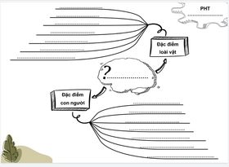

Slide 29
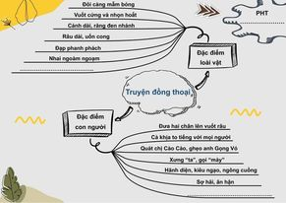

Slide 30
III.
LUYỆN TẬP

Slide 31
Đặc điểm | Dế Mèn | Dế Choắt
Ngoại hình
Lời nói
Tính cách
Cảm nhận của em về nhân vật

Slide 32
 | Dế Mèn | Dế Choắt
Ngoại hình | Khoẻ mạnh, cường tráng: Đôi càng mẫm bóng, vuốt cứng, nhọn hoắt, cánh dài, râu dài uốn cong, hùng dũng,… | Ốm yếu, xấu xí, gầy gò và dài lêu nghêu như gã nghiện, đôi càng bè bè,…
Lời nói | Xưng ta, gọi mày | Xưng anh – em
Tính cách | Hống hách, kiêu ngạo, ngông cuồng,… | Hiền lành, nhẫn nhịn, vị tha, bao dung,…
Cảm nhận của em về nhân vật | … | …

Slide 33
IV.
VẬN DỤNG

Slide 34
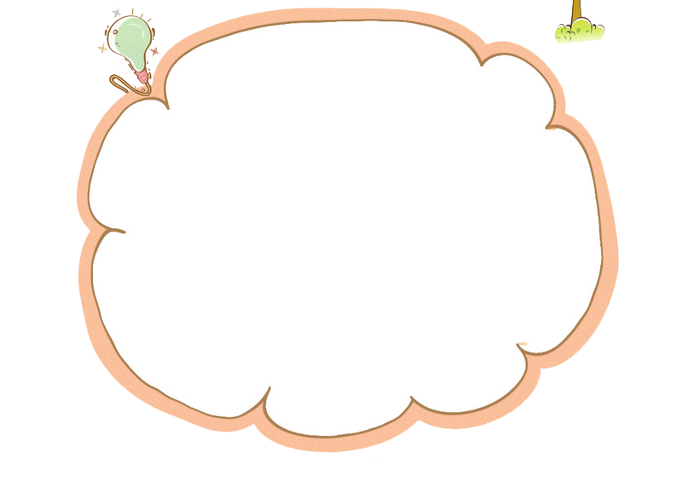
Viết đoạn văn khoảng 5-7 dòng) kể lại một sự việc trong đoạn trích Bài học đường đời đầu tiên bằng lời của một nhân vật do em tự chọn.

Slide 35
C. LUYỆN TẬP, VẬN DỤNG
BÀI 1:
Đọc đoạn văn sau và trả lời các câu hỏi: “Tôi không ngờ Dế Choắt nói với tôi một câu như thế này: - Thôi, tôi ốm yếu quá rồi, chết cũng được. Nhưng trước khi nhắm mắt, tôi khuyên anh: Ở đời mà có thói hung hăng bậy bạ, có óc mà không biết nghĩ, sớm muộn rồi cũng mang vạ vào mình đấy. Thế rồi Dế Choắt tắt thở. Tôi thương lắm. Vừa thương vừa ăn năn tội mình. Giá tôi không trêu chị Cốc thì đâu đến nỗi Choắt việc gì. Cả tôi nữa, nếu không nhanh chân vào hang thì tôi cũng chết toi rồi. Tôi đem xác Dế Choắt đến chôn vào một vùng cỏ bùm tum. Tôi đắp thành nấm mộ to. Tôi đứng lặng giờ lâu, nghĩ về bài học đường đời đầu tiên”. (Dế Mèn phiêu lưu kí, Tô Hoài) Câu 1. Xác định phương thức biểu đạt chính của đoạn văn trên. Câu 2. Trước khi tắt thở, Dế Choắt đã khuyên Dế Mèn điều gì? Qua đó, em nhận thấy Dế Choắt có phẩm chất đáng quý nào? Câu 3. Bài học đầu tiên mà Dế Mèn rút ra cho bản thân mình là bài học nào? Câu 4.Từ trải nghiệm và bài học của Dế Mèn, nếu em cũng mắc phải lỗi lầm, bản thân em cần có thái độ ra sao trước lỗi lầm mình?

